Slide 1
上海市普通高等学校学生资助体系
到中西部地区和艰苦边远地区基层
单位就业学费补偿国家助学贷款代偿

Slide 2
基层就业学费补偿国家助学贷款代偿
政策简述
《基层就业学费补偿国家助学贷款代偿实施细则》（财科教﹝2019﹞19号）《学生资助资金管理实施办法》
为引导和鼓励高校毕业生面向中西部地区和艰苦边远地区基层单位就业，对到中西部地区和艰苦边远地区基层单位就业的高校应届毕业生实施学费补偿国家助学贷款代偿。

Slide 3
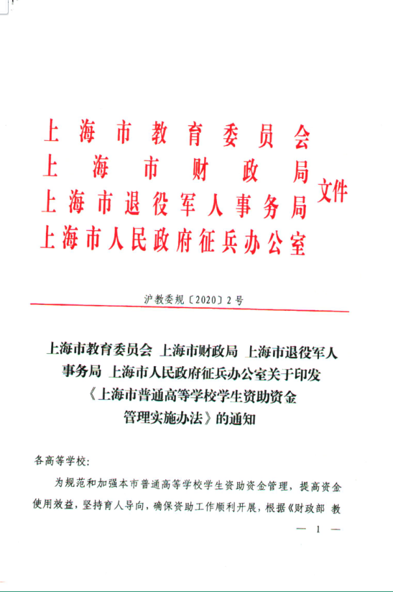

基层就业学费补偿国家助学贷款代偿
政策文件

Slide 4
基层就业学费补偿国家助学贷款代偿
政策简述
《上海市普通高等学校学生资助资金管理实施办法》 （沪教委规﹝2020﹞2号） 第十章 基层就业学费补偿国家助学贷款代偿
注：本办法自2020年3月15日起执行，有效期10年。

Slide 5
基层就业学费补偿国家助学贷款代偿
现实意义
今天，在全国各条战线响应党中央的号召，全面助力打赢脱贫攻坚战圆满收官的关键之年，我们也将通过自己的努力，保障基层就业学费补偿贷款代偿政策发挥自身应有的作用。

Slide 6
基层就业学费补偿国家助学贷款代偿
1.申请对象
地方普通高校全日制本专科生（含高职、第二学士学位）、研究生应届毕业生。定向、委培以及在校期间已享受免除学费政策的学生除外。
2.申请条件：
（一）拥护中国共产党的领导，热爱祖国，遵守宪法和法律；
（二）在校期间遵守学校各项规章制度，诚实守信，道德品质良好，学习成绩合格；
（三）毕业时自愿到中西部地区和艰苦边远地区基层单位工作、服务期在 3年以上（含 3年）。

Slide 7
基层就业学费补偿国家助学贷款代偿
“三支一扶”的高校毕业生服务期满后，到中西部地区和艰苦边远地区基层单位工作服务期在3年以上（含3年）。
大学生村官的高校毕业生服务期满后，到中西部地区和艰苦边远地区基层单位工作服务期在3年以上（含3年）。

Slide 8
基层就业学费补偿国家助学贷款代偿
申请基层就业学费补偿贷款代偿学生，必须同时满足工作地点和工作岗位要求。
批准
部分工作地点
工作岗位

Slide 9
基层就业学费补偿国家助学贷款代偿
3.中西部地区和艰苦边远地区基层单位:
西部地区是指西藏、内蒙古、广西、重庆、四川、贵州、云南、陕西、甘肃、青海、宁夏、新疆等12个省（自治区、直辖市）。
中部地区是指河北、山西、吉林、黑龙江、安徽、江西、河南、湖北、湖南、海南等 10个省。艰苦边远地区是指除上述地区外，国务院规定的艰苦边远地区。
注：特殊情况
  虽工作单位位于东部地区，但实际工作岗位位于中西部地区县以下基层单位及艰苦行业生产第一线的。（填写二次分配就业单位）
  在海上作业的，应提供工作船名或工作平台名称。 （填写二次分配就业单位）

Slide 10
基层就业学费补偿国家助学贷款代偿

Slide 11
基层就业学费补偿国家助学贷款代偿
基层单位是指：
（一）中西部地区和艰苦边远地区县以下机关、企事业单位，包括乡（镇）政府机关、农村中小学、国有农（牧、林）场、农业技术推广站、畜牧兽医站、乡镇卫生院、计划生育服务站、乡镇文化站、乡镇企业等。县城中学、县城医院以及县政府派出街道（社区）等可以纳入申请范围。
（二）工作现场地处中西部地区和艰苦边远地区县以下的气象、地震、地质、水电施工、煤炭、石油、航海、核工业等中央单位艰苦行业生产第一线。因上述行业分布广、地区跨度大和流动作业性强，工作现场可以包含中西部地区和艰苦边远地区县政府所在地。

Slide 12
基层就业学费补偿国家助学贷款代偿
基层单位是指：
（三）对于化工、电力、航天、邮政、交通、机械制造、冶炼加工、土建施工、高新科技等艰苦行业生产第一线，申请人应出具工作现场地处中西部地区乡镇以下的相关就业证明，即上述行业工作现场不含县政府所在地。
（四）通讯、金融、烟酒等行业不属于学费补偿或国家助学贷款代偿申请范围。实际工作地点位于地级市辖区内街道、区政府驻地乡（镇），不在申请范围；工作地点位于辖区内非区政府驻地乡（镇）符合工作地点要求，是否批准，视工作岗位情况而定。

Slide 13
基层就业学费补偿国家助学贷款代偿
基层单位是指：
（五）“行政区划不明确”地区
新疆生产建设兵团、黑龙江垦区等单位就业，应确定具体工作连队或生产农场；工作地点位于乡（镇）的监狱等单位，需提供工作地点情况说明；铁路派出所应提供巡线证明；西部地区沙漠、戈壁地区等，应提供附近行政区划名称。系统填报时，可在就业单位名称后加“（）”备注沙漠、戈壁地区。

Slide 14
基层就业学费补偿国家助学贷款代偿
基层单位是指：
（六）国家级新区
实际工作地点位于中西部地区的重庆两江新区、兰州新区、陕西西咸新区、贵州贵安新区、四川天府新区、湖南湘江新区、云南滇中新区、哈尔滨新区、长春新区、江西赣江新区、河北雄安新区等11个国家级新区，不在申请范围。
（七）西藏自治区除拉萨市城关区、堆龙德龙区所属街道及达孜区德庆镇属拉萨市城区外的相关单位。

Slide 15
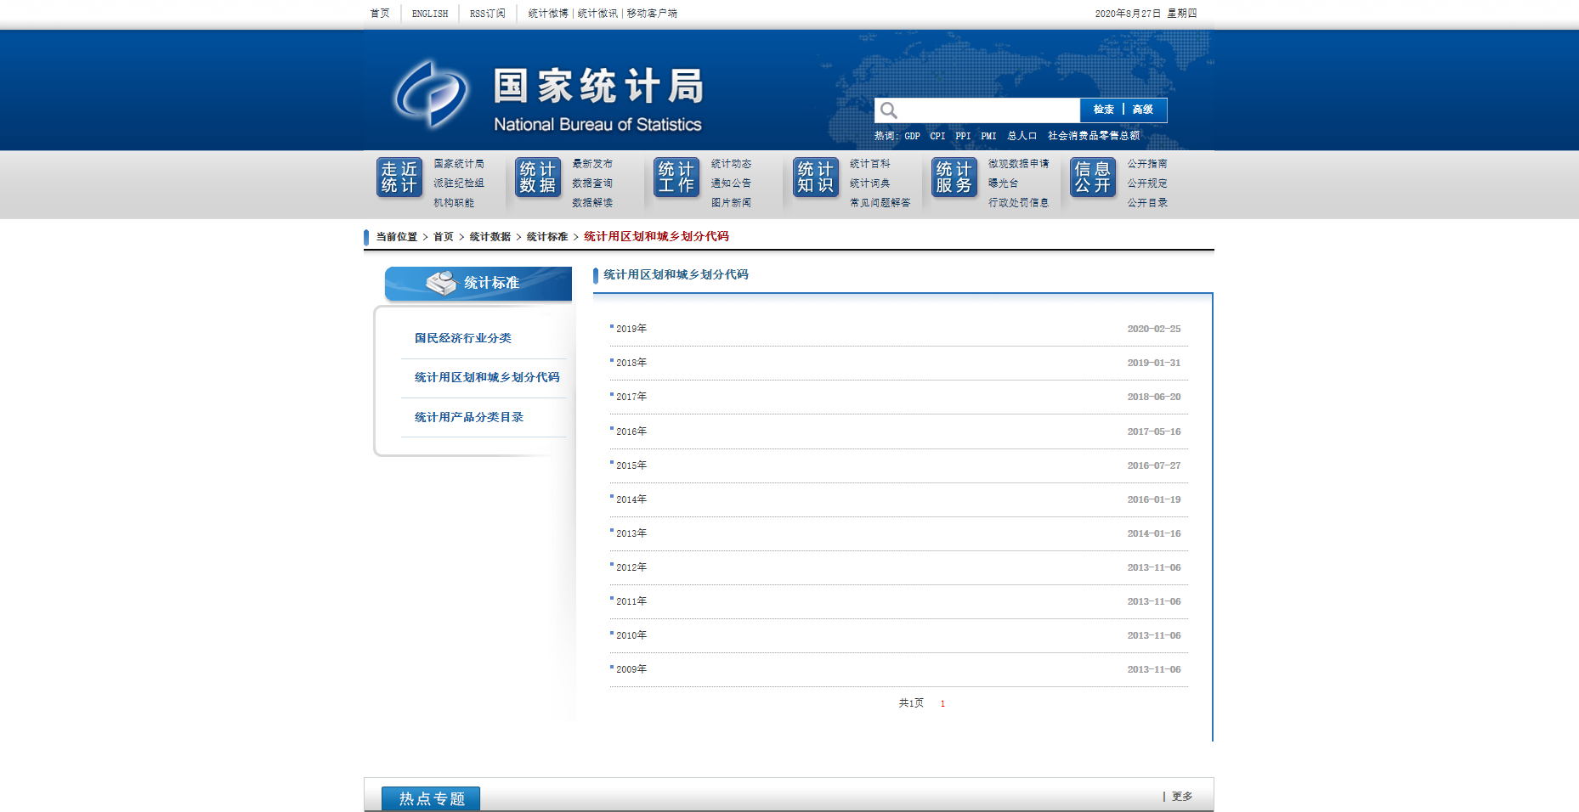
统计用区划和城乡划分代码—国家统计局

Slide 16

全国行政区划信息查询平台
全国行政区划信息查询平台
移动客户端，由民政部区划
地名司和中国地图出版社联
合开发，是基于iOS平台和
Android平台的离线版全国行
政区划浏览及查询软件。该
软件可以浏览最新行政区划
图、查询最新行政区划信息，
支持关键词查询和按行政区
划浏览等多种查询方式。另
外该软件还包括最近行政区
划变更、多音异读及易错地
名等资料浏览功能。

Slide 17
基层就业学费补偿国家助学贷款代偿
4.资助内容:
高校毕业生到中西部地区和艰苦边远地区的基层单位就业、服务期在 3年以上（含 3年）的，由国家实行学费补偿或国家助学贷款代偿。在校学习期间获得国家助学贷款（含高校国家助学贷款和生源地信用助学贷款，下同）的，代偿的学费优先用于偿还国家助学贷款本金及其全部偿还之前产生的利息。

Slide 18
基层就业学费补偿国家助学贷款代偿
5.资助标准
本专科生每人每年补偿代偿金额最高不超过8000元，研究生每人每年补偿代偿金额最高不超过12000元。学费、助学贷款不足8000元/12000元按照实际情况进行补偿代偿，学费超过8000元/12000元的，学费补偿总额按照 “8000元/12000元*学制”确定。此资助标准实施自2014年7月1日开始。
2014年7月1日前，学费补偿或国家助学贷款代偿标准为本专科生每人每年最高不超过6000元。

Slide 19
基层就业学费补偿国家助学贷款代偿
6.申请和审核
（一）高校毕业生本人在办理离校手续前须向学校递交《上海市高等学校毕业生学费补偿和国家助学贷款代偿申请表》、由毕业生本人、就业单位、毕业学校三方签署的到中西部地区和艰苦边远地区基层单位服务 3年以上（含 3年）的就业协议或劳动合同。申请国家助学贷款代偿的学生还需提供国家助学贷款合同和还款委托书。
（二）在校学习期间获得国家助学贷款的毕业学生，在与经办银行签订毕业后的还款计划书时，应注明已申请国家助学贷款代偿，如果获得国家助学贷款代偿资格，高校应将代偿资金代为偿还给高校国家助学贷款经办银行。在校学习期间获得生源地信用助学贷款的高校毕业生，如果获得国家助学贷款代偿资格，高校应将代偿资金汇至学生指定的地址或账户。

Slide 20
基层就业学费补偿国家助学贷款代偿
6.申请和审核
（三）高校根据本办法规定的申请条件进行资格审查，在每年6月底前，将符合条件的高校毕业生相关申请材料集中报送上海市学生事务中心（上海市学生资助管理中心）审核。对存在“二次定岗”的毕业生，高校应在毕业生提交“二次分配就业证明”并经审查后，最迟于当年 12月底前将申请材料集中报送上海市学生事务中心（上海市学生资助管理中心）审核。
7.发放
学校在收到拨付的学费补偿或国家助学贷款代偿资金后，应于15个工作日返还给高校毕业生本人或代为偿还给高校毕业生国家助学贷款经办银行。

Slide 21
基层就业学费补偿国家助学贷款代偿
8.学生资格申请流程

Slide 22
基层就业学费补偿国家助学贷款代偿
符合条件的高校毕业生按以下程序申请补偿代偿资格：
(1) 离校前在“上海学生资助网” 注册申请“中西部地区基层就业代偿”，生成《申请表》。
(2) 提交《承诺书》。
(3) 提交本人、就业单位、毕业学校三方签署的到中西部地区和艰苦边远地区基层单位服务 3 年以上（含 3 年）的就业协议、或劳动合同、或其他入职证明材料。
特殊情况：若毕业时签署了3年，实际工作了一年，也可申请一年的补偿代偿

Slide 23
基层就业学费补偿国家助学贷款代偿
(4) 对存在“二次定岗”的情况，提交“二次分配就业证明”
(5) 获得国家助学贷款的，提交本人委托学校代为办理还款协议变更手续的委托书，学校留存还款协议和委托书复印件。

Slide 24
基层就业学费补偿国家助学贷款代偿
9.资格申请高校审核流程

Slide 25
基层就业学费补偿国家助学贷款代偿
(1) 根据规定对学生申请条件在“上海学生资助网”上进行资格初审、复审，并于每年 6月底之前集中将符合条件的高校毕业生补代偿申请书面材料报送上海市学生事务中心（上海市学生资助管理中心）审批。
(2) 对存在“二次定岗”的毕业生，学校应在毕业生提交“二次分配就业证明”并经审查后，最迟于当年12月底之前将补代偿申请书面材料集中报送上海市学生事务中心（上海市学生资助管理中心）审批。

Slide 26
基层就业学费补偿国家助学贷款代偿
(3)学校提供的资格补代偿申请书面材料
学费补偿
贷款代偿

Slide 27
基层就业学费补偿国家助学贷款代偿
申请类别上报书面材料清单：
① 资格申报材料清单
② 资格申请报告
③ 上海市高校毕业生学费补偿或国家助学贷款代偿申请汇总表*各1份
④ 申请表、申请人就业合同或三方协议复印件*1份
⑤ 申请人承诺书*1份
⑥ 其他证明材料（如二次分配就业证明（原件）， 航海必须盖船章单位公章、船长签字，贷款还款委托书，公务员入职材料等）*1份
注：以上材料均需学校、单位、相关人员、学生本人签名或盖章。

Slide 28
基层就业学费补偿国家助学贷款代偿
10.学生拨款申请流程

Slide 29
基层就业学费补偿国家助学贷款代偿
符合条件的高校毕业生按以下程序申请补偿代偿拨款
(1)申请人向毕业学校提交在职就业证明（在职证明须证明就业已满1年或以上）
(2)承诺书（手写签名）
(3)其他证明等书面材料
学校自行存档，作为核查依据。

Slide 30
基层就业学费补偿国家助学贷款代偿
11.拨款申请高校审核流程

Slide 31
基层就业学费补偿国家助学贷款代偿
(1)高校根据规定对申请学生的拨款材料进行审核，并于每年6月底之前集中将符合条件(已通过资格审批）的高校毕业生补代偿拨款相关书面材料报送上海市学生事务中心（上海市学生资助管理中心）。

Slide 32
基层就业学费补偿国家助学贷款代偿
(2)学校提供的拨款补代偿申请材料
①申报材料清单
②申请拨付上海市高校毕业生学费补偿和国家助学贷款代偿资金的报告
③《上海市高校毕业生学费补偿资金拨付申请/（补报）汇总表》*各1份
④《上海市高校毕业生国家助学贷款代偿资金拨付申请/（补报）汇总表》*各1份
⑤《上海市高校毕业生学费补偿资金拨付申请明细表》*各1份
⑥《上海市高校毕业生国家助学贷款代偿资金拨付申请明细表》*各1份
⑦ 其他证明材料
注：以上材料均需学校、单位、相关人员、学生本人签名或盖章。

Slide 33
基层就业学费补偿国家助学贷款代偿
12.资格申请方式

Slide 34
基层就业学费补偿国家助学贷款代偿
(1)申请学生在上海学生资助系统（http://shxszz.shec.edu.cn/infomssh/login_online.jsp），完成在线申请、上报后，联系原毕业学校学生资助部门审核。
(2)学生资助部门在上海学生资助系统中对学费、住宿费等完成审核后，按要求打印《上海市高校毕业生学费补偿和国家助学贷款代偿申请表》。
(3)审核学生承诺书、就业协议书或劳动合同复印件，由学生本人签字确认的有关证明材料。

Slide 35
基层就业学费补偿国家助学贷款代偿
(4)学校将打印盖章的书面申请材料按要求寄送上海市学生事务中心（上海市学生资助管理中心）（冠生园路401号1号楼316室，邮编：200235）。
(5)上海市学生事务中心（上海市学生资助管理中心）在收到相关纸制材料后，进行审核，以正式发文的形式最终认定获得补代偿资格的学生。
(6)审核不通过的材料会电话告知相关学校。

Slide 36
基层就业学费补偿国家助学贷款代偿
13.拨款申请方式

Slide 37
基层就业学费补偿国家助学贷款代偿
(1)申请人向毕业学校提交在职就业证明、承诺书、其他证明等书面材料，并在上海学生资助系统中（ http://shxszz.shec.edu.cn/infomssh/login_online.jsp ） ，完成在线申请、上报后，联系原毕业学校学生资助部门审核。（请用360浏览器登陆）
(2)学校按规定对申请人提交的在职就业证明、承诺书、其他证明等书面材料进行审核,同时与上海学生资助系统中的相关明细信息进行核对，审核无误后，按要求打印《上海市高校毕业生学费补偿和国家助学贷款代偿资金拨付申请汇总表》、《上海市高校毕业生学费补偿和国家助学贷款代偿资金拨付申请明细表》。

Slide 38
基层就业学费补偿国家助学贷款代偿
(3)学校将打印盖章的申报材料清单、申请拨付报告、申请汇总表、明细表等书面材料寄上海市学生事务中心申请拨款。 （冠生园路401号1号楼316室，邮编：200235）
(4)上海市学生事务中心（上海市学生资助管理中心）对学校提交的书面材料进行审核后，按规定将资金拨付各高校。

Slide 39
基层就业学费补偿国家助学贷款代偿
14.需要注意的问题

Slide 40
基层就业学费补偿国家助学贷款代偿
(1)高校毕业生是指市属普通高等学校中的全日制本专科生（含高职）、研究生、第二学士学位应届毕业生。
(2)定向、委培以及在校学习期间已享受免除学费政策（如学校已减免学费、服兵役资助）的学生除外。
(3)本政策仅对高校毕业生的最后学历阶段给予补代偿。
(4)二次定岗学生需交二次就业分配证明。
(5)就业协议（合同）签定日期限定于毕业当年12月底前，算作应届毕业生。
(6)获得国家助学贷款的学生，毕业时正常签定还款协议，按期正常还款。书面委托学校代其办理还款事宜。已还清贷款的可以直接发给学生。

Slide 41
基层就业学费补偿国家助学贷款代偿
(7)换工作：
①正常调动、提拔、换岗至非政策范围的工作地点：
仍享受资助，正常申请拨款；
② 自行换工作，工作地点仍在政策范围内：
仍享受资助，申请信息变更后，申请拨款；
③ 自行换工作，工作地点在非政策范围内：
不可享受资助，申请取消资格。
对于取消补偿代偿资格的毕业生，高校应及时将有关情况报送市学生资助管理中心。

Slide 42
基层就业学费补偿国家助学贷款代偿
(8)申请信息变更流程
①学生本人提交书面申请，在系统中申请信息变更；
②新就业单位的就业协议、就业合同或其他入职证明，能清晰反映就业地点；
③学校审核信息变更网上申请与纸质申请材料，在书面申请上签署学校意见并盖章；
④上海市学生事务中心对网上与纸质材料进行审核后，调整网上信息后，学生可以继续在网上申请拨款。

Slide 43
基层就业学费补偿国家助学贷款代偿
(9)申请取消资格流程
①学生本人提交书面申请，在系统中申请取消资格；
②学校审核取消资格网上申请与纸质材料，在书面申请上签署学校意见并盖章；
③上海市学生事务中心对网上与纸质材料进行审核后，调整网上信息，取消资格后，将不能再申请拨款。

Slide 44
基层就业学费补偿国家助学贷款代偿
(9)学校应通过各种方式与获得补代偿资格的学生建立有效、通畅的联系机制，确保能够按期取得在职证明及拨款申请，确保能够及时掌握学生动态，及时申请信息变更或取消资格。
(10)获得学费补偿和国家助学贷款代偿资格的毕业生采取分年度补代偿的办法，学生毕业后每年按学费补偿或国家助学贷款代偿总额的1/3进行补代偿，3年补代偿完毕。

Slide 45
谢谢！

